Slide 1
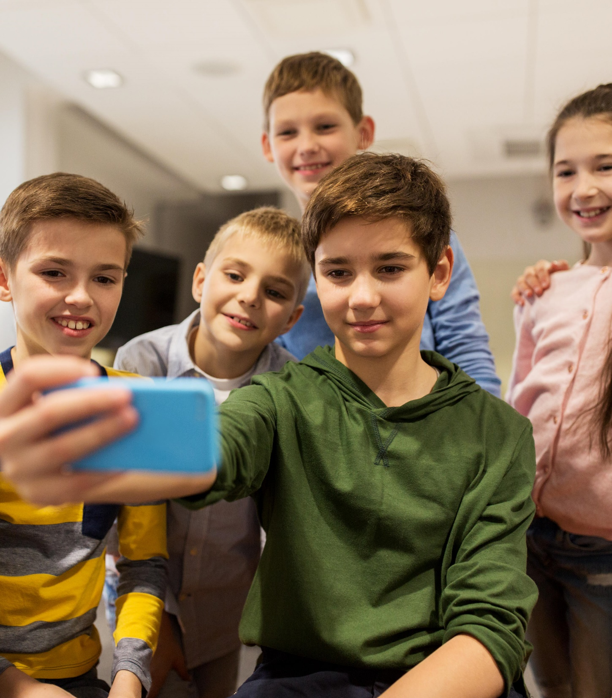
Zukunft gemeinsam gestalten
Ein Projekt von
Mit Unterstützung von

Slide 2
Was machen wir heute?
Warum aula?
Möglichkeiten von aula
aula an meiner Schule
aula erkunden
Notes:
Ein Ausblick auf den Workshop wird gegeben. Der Workshop sollte klar gegliedert sein.

Slide 3
Warum aula?
Artikel 12 - Kinderrechtskonvention
(1) Die Vertragsstaaten sichern dem Kind, das fähig ist, sich eine eigene Meinung zu bilden, das Recht zu, diese Meinung in allen das Kind berührenden Angelegenheiten frei zu äußern, und berücksichtigen die Meinung des Kindes angemessen und entsprechend seinem Alter und seiner Reife
Notes:
Oft glauben Schüler*innen gar nicht, dass sie ein Recht darauf haben, etwas mitentscheiden zu dürfen. Dabei sagt Artikel 12 der Kinderrechtskonvention:
„(1) Die Vertragsstaaten sichern dem Kind, das fähig ist, sich eine eigene Meinung zu bilden, das Recht zu, diese Meinung in allen das Kind berührenden Angelegenheiten frei zu äußern, und berücksichtigen die Meinung des Kindes angemessen und entsprechend seinem Alter und seiner Reife.“

Slide 4
Mitbestimmung in der Schule
Die Lehrer machen doch eh, was sie wollen.
Hast du dich außerhalb der Schule schon politisch engagiert?
Schülerin, 9. Klasse
während eines aula-Workshops
Hast du in der Schule schon einmal versucht etwas zu verändern?
Notes:
Das Zitat stammt wirklich von einer Schülerin und wir haben es so oder so ähnlich oft gehört. Uns erinnert es an „Die da oben machen doch eh, was sie wollen“, was Populisten gern benutzen.
Mit dieser Folie kann man sammeln, wie das bisherige Engagement der Schüler*innen aussah. Auch ihre Erfahrungen zu erfassen ist wichtig. Besonders auf folgende Aspekte achten: Konnten sich alle Schüler*innen beteiligen oder nur einzelne? Wie leicht war es? Wie verbindlich war es?

Slide 5
WAS MÖCHTEST DU AN DEINER SCHULE GERNE VERÄNDERN?
Notes:
Ideen werden gesammelt, was man gern an der eigenen Schule verändern möchte. Dies ist ein Brainstorming. Optimalerweise sollten die Ideen aufgeschrieben und gruppiert werden.

Slide 6
Liquid Democracy

Slide 7
Liquid Democracy

Slide 8
Video von Checker-Tobi zu aula
Zum Video

Slide 9
DER VERTRAG BILDET DEN RAHMEN DER BETEILIGUNG
AUSSTATTUNG
UNTERRICHT
Toiletten (mehr Klopapier, warmes Wasser)
Schulhof (Bänke, ein überdachter Bereich)
Getränkeautomat auf dem Schulgelände
Mehr Computer und ein Beamer
Gebetsraum (interkonfessionell)
Digitaler Vertretungsplan
…
Größeres Wahlpflichtangebot
Smartphone-Tag
Praktische Alltagsdinge lernen
Mehr Infos zum Hintergrund des Lehrplans
Kunstunterricht freier gestalten Fortbildung für Lehrer über den Umgang mit neuen Medien (evtl. von Schülern für Lehrer)
…
Schulgesetz
Personal
AKTIVITÄTEN
REGELN
Klassenfahrt
Neue AG
Schulmannschaft (gegen eine andere Schule spielen)
Schnupperkurse mit der Uni organisieren
…
Klare Regeln für Handybenutzung
In den Pausen im Gebäude bleiben dürfen
Im Unterricht essen dürfen
Fußballfreie Tage abschaffen
Nachvollziehbare Kleiderordnung
…
Personalentscheidungen
Kostenneutraltät
Notes:
Diese Folie zeigt die Grenzen und die Möglichkeiten der Beteiligung. Die werden alle im Vertrag festgelegt. Möglicherweise muss sie für individuelle Schulen angepasst werden, wenn die Inhalte des Vertrags bestimmte Sachen nicht erlauben.

Slide 10
Rollen bei aula
MODERATOR*IN
NUTZER*IN
SCHULLEITUNG
ELTERN
Notes:
Schülerinnen und Schüler: Alle beteiligten Schülerinnen und Schüler bekommen einen Account. Sie dürfen Ideen einstellen, diskutieren und abstimmen.
Moderatorinnen und Moderatoren: Diese Gruppe besteht aus Lehrerinnen und Lehrern sowie jenen Schülerinnen und Schülern, die gern mehr Verantwortung und administrative Aufgaben übernehmen möchten. Moderatorinnen und Moderatoren können Ideen einstellen und bearbeiten sowie Kommentare/Verbesserungsvorschläge bearbeiten und löschen. Ob Lehrer*innen Stimmrecht haben, ist gesondert zu diskutieren und im Vertrag festzuhalten!
Schulleitung: Die Schulleitung (oder entsprechende Vertretungen) prüft die Ideen auf ihre Umsetzbarkeit gemäß des vorher vereinbarten aula-Vertrags. Mit dem Account der Schulleitung können außerdem auch Ideen eingestellt werden.
Eltern: Eltern erhalten auf Wunsch einen Account mit dem Sie die Ideen und Diskussionen im “Schulraum” sowie dem “Klassenraum” ihres Kindes sehen können. Sie haben ansonsten keine Rechte auf der Plattform.

Slide 11
Beteiligung bei aula
Notes:
Schülerinnen und Schüler bekommen ein Benutzerkonto und können sich jederzeit und überall auf die Plattform einloggen. Sie können dort “wilde Ideen” einstellen, sie im Themenraum bearbeiten und diskutieren. Nach 3 Wochen prüft die Schulleitung, ob eine Idee mit dem Vertrag vereinbar und umsetzbar ist. Dann wird sie abgestimmt. Anschließend wird sie in Eigenverantwortung der Schülerinnen und Schüler umgesetzt.
Aus einer kurzen, wilden Idee, die nur aus paar Sätzen bestehen kann, wird so nach und nach ein richtiger Projektplan

Slide 12
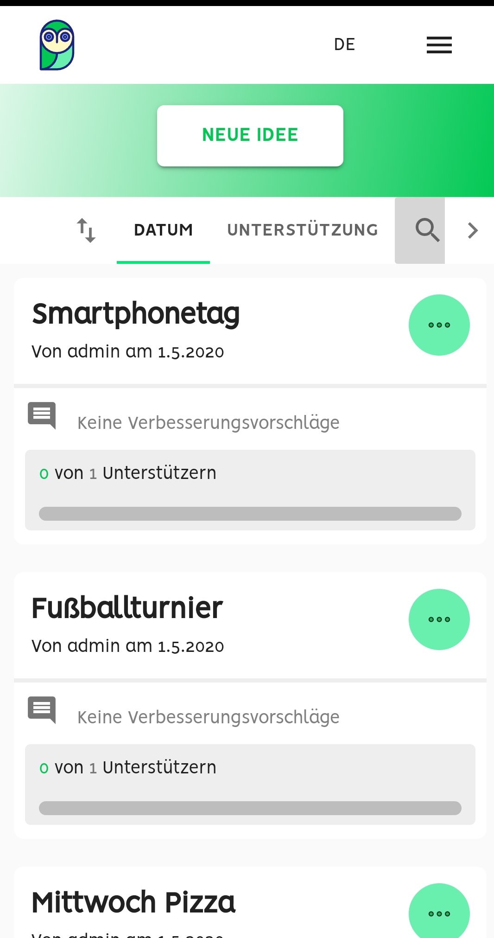
Wilde Ideen
IDEEN WERDEN GESAMMELT

Slide 13
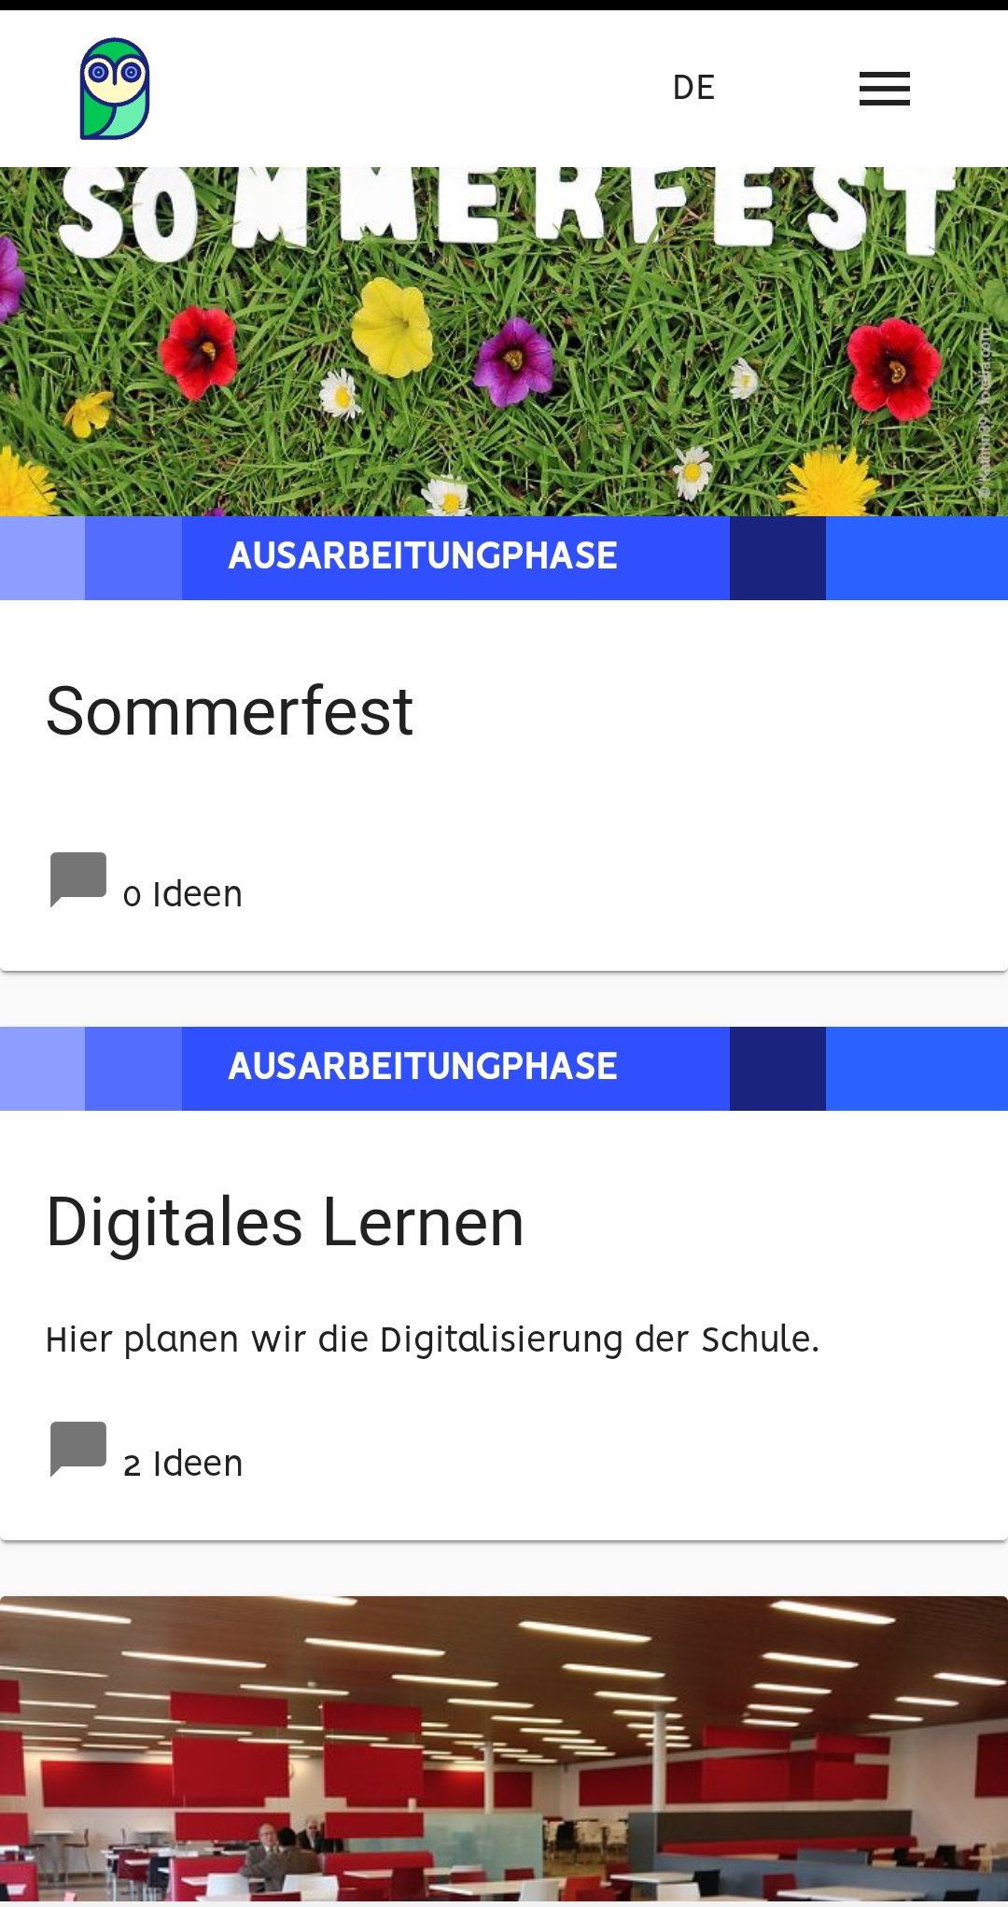
Ausarbeitungsphase
IDEEN WERDEN AUSGEARBEITET

Slide 14
Prüfungsphase
IDEEN WERDEN GEPRÜFT

Slide 15
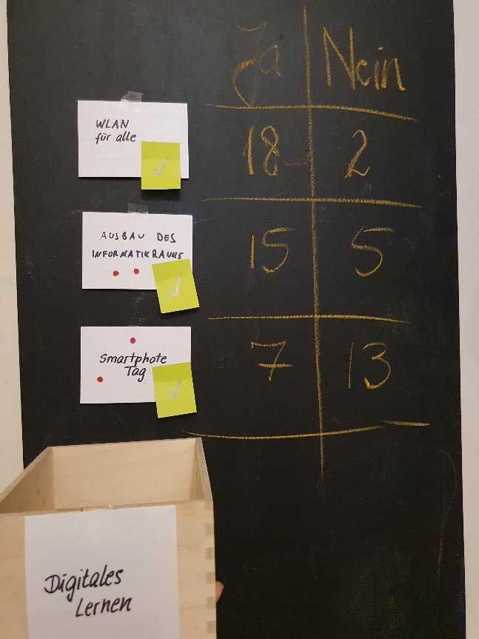
Abstimmungsphase
IDEEN WERDEN ABGESTIMMT

Slide 16
Umsetzungsphase
IDEEN WERDEN UMGESETZT

Slide 17
Aufgaben:
Anmelden und ein neues Passwort vergeben
Einen Verbesserungsvorschlag schreiben
Eine wilde Idee erstellen
Eigene Idee verändern
Eine Idee unterstützen
Über ein Thema abstimmen

Slide 18
aula erkunden
Einloggen:
app.aula.de
Nutzername:
Auf dem Zettel
Passwort:
Auf dem Zettel
Notes:
Bevor die Endgeräte gezückt werden, sollte hier erstmal die Arbeitsanweisung klar formuliert werden. Die folgenden Folien sind dafür gedacht, aula in der Theorie zu zeigen. Man kann auch direkt mit der praktischen Übung einsteigen. Die Folien können dann benutzt werden, um Elemente, bei denen viele SuS fragen haben, anzuzeigen.

Slide 19
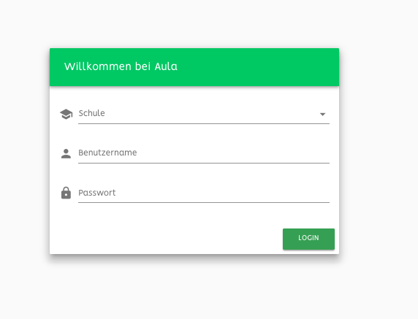

Slide 20
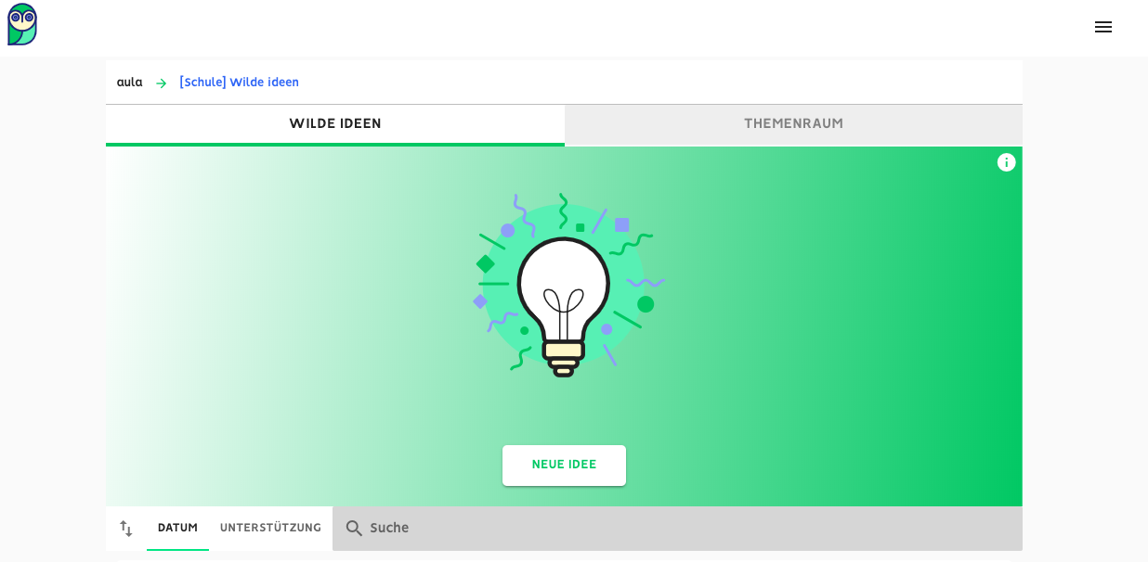

Slide 21
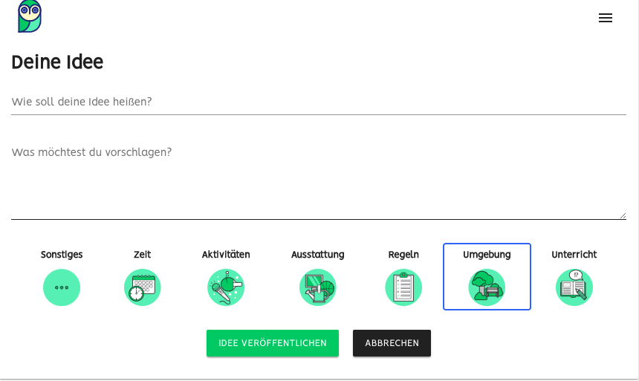
Wilde Ideen

Slide 22
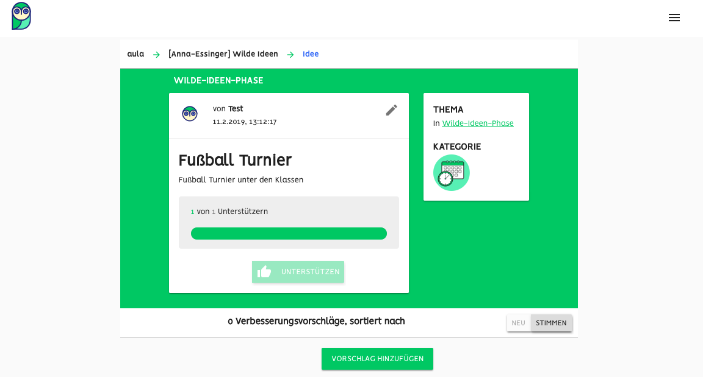

Slide 24
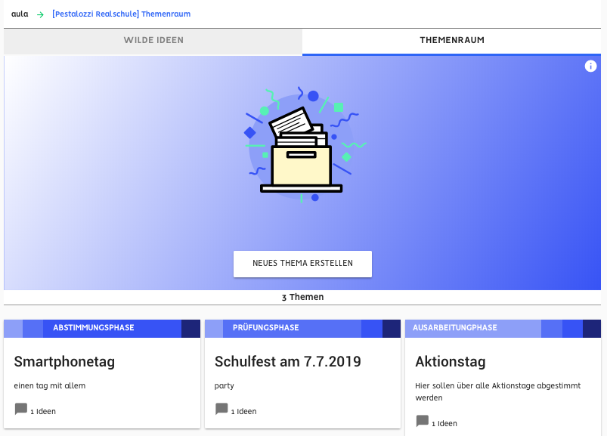
Wilde Ideen
Ausarbeitung
Überprüfung
Abstimmung

Slide 25
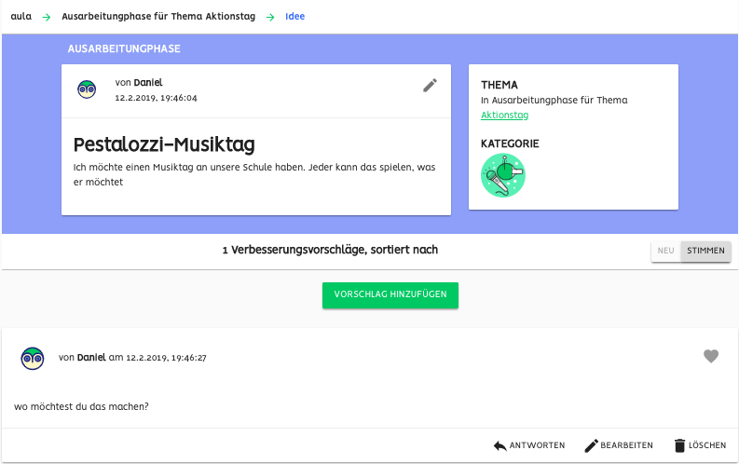
Wilde Ideen
Ausarbeitung
Überprüfung
Abstimmung

Slide 26
Wilde Ideen
Ausarbeitung
Überprüfung
Abstimmung

Slide 27
Wilde Ideen
Ausarbeitung
Überprüfung
Abstimmung

Slide 28
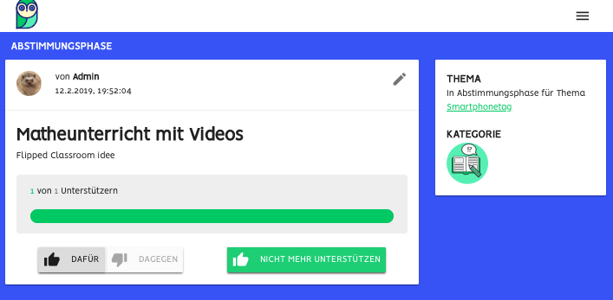

Slide 29
NOCH FRAGEN?
www.aula.de
info@aula.de

